Slide 1
알고리즘별 리스크 성향에 기반한 게임 전략 추출:
On-Policy VS Off-Policy
Splendor 환경에서의 PPO와 DQN의 전략적 행동 패턴 분석
20241584 김태윤
https://github.com/TeynK/CSEG516_RL.git

Slide 2
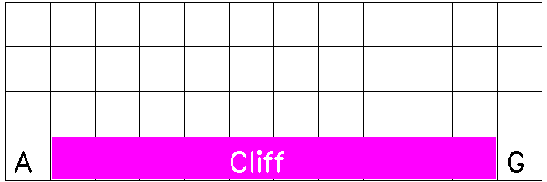
Overview
On-Policy와 Off-Policy의 구분은 탐험 정책(Behavior Policy)와 학습 정책(Target Policy)의 분리 여부에 기인한다.
On-Policy: 현재 정책의 확률적 탐험 요소를 포함하여 기대 이득을 계산하므로, 리스크가 큰 행동을 회피하고 안정적인 경로를 선호하는 Risk-Averse 특성을 보인다.
Off-Policy: 탐험 중 발생한 리스크와 무관하게 이론상 최적의 가치 함수를 추정하려 하므로, 실패 가능성이 있더라도 보상이 높은 경로를 선택하는 Risk-Seeking 특성을 보인다.
Cliff-Walking에서의 On-Policy와 Off-Policy의 행동

Slide 3
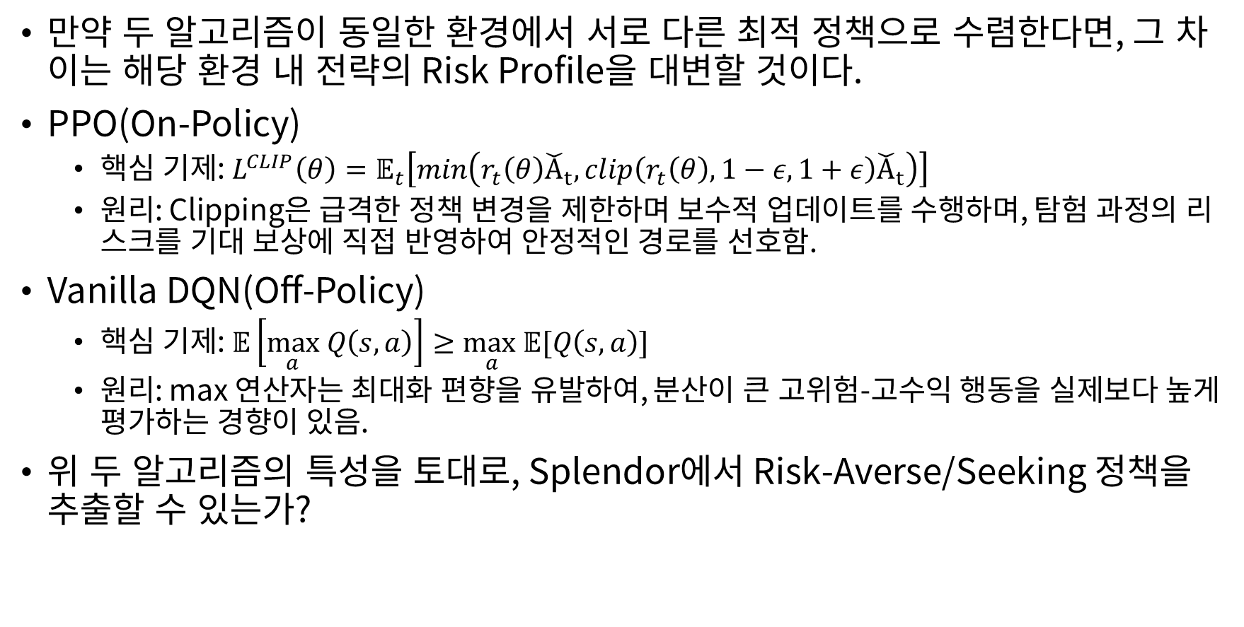
Hypothesis and Theoretical Background
만약 두 알고리즘이 동일한 환경에서 서로 다른 최적 정책으로 수렴한다면, 그 차이는 해당 환경 내 전략의 Risk Profile을 대변할 것이다.
PPO(On-Policy)
  핵심 기제: $L^{CLIP}\left(θ\right)=𝔼_{t}\left[min\left(r_{t}\left(θ\right){\check{A}}_{t},clip\left(r_{t}\left(θ\right),1−ε,1+ε\right){\check{A}}_{t}\right)\right]$
  원리: Clipping은 급격한 정책 변경을 제한하며 보수적 업데이트를 수행하며, 탐험 과정의 리스크를 기대 보상에 직접 반영하여 안정적인 경로를 선호함.
Vanilla DQN(Off-Policy)
  핵심 기제: $𝔼\left[\max_{a} Q\left(s, a\right)\right]≥\max_{a}𝔼[Q\left(s, a\right)]$
  원리: max 연산자는 최대화 편향을 유발하여, 분산이 큰 고위험-고수익 행동을 실제보다 높게 평가하는 경향이 있음.
위 두 알고리즘의 특성을 토대로, Splendor에서 Risk-Averse/Seeking 정책을 추출할 수 있는가?

Slide 4
Experiment Setup
Target Environment: Splendor (2-Player)
  개요: 보석 토큰을 모아 개발 카드를 구매하고, 점수를 쌓아 먼저 15점 이상을 획득하는 사람이 승리하는 전략 보드게임.
  선정 이유: 카드 덱에서 어떤 카드가 나올지 모르는 불확실성이 존재하여 리스크 감수 성향 분석에 적합함, 또한 단기적 이득과 장기적 투자 사이의 Trade-Off가 명확함.
  자세한 규칙은 해당 링크에서 확인 가능함.
Environment Framework
  Simulator: PettingZoo 기반의 Splendor AEC 환경을 사용함.
  Wrapper: Gymnasium 인터페이스 호환을 위한 커스텀 래퍼(SplendorGymWrapper)구현
Dynamic Opponent
  고정된 상대를 사용하는 대신, 다양한 전략적 성향을 가진 휴리스틱 봇을 상대로 학습을 진행
  특정 패턴에 과적합되는 것을 방지하고 에이전트가 다양한 상황에 대응하도록 유도함.

Slide 5
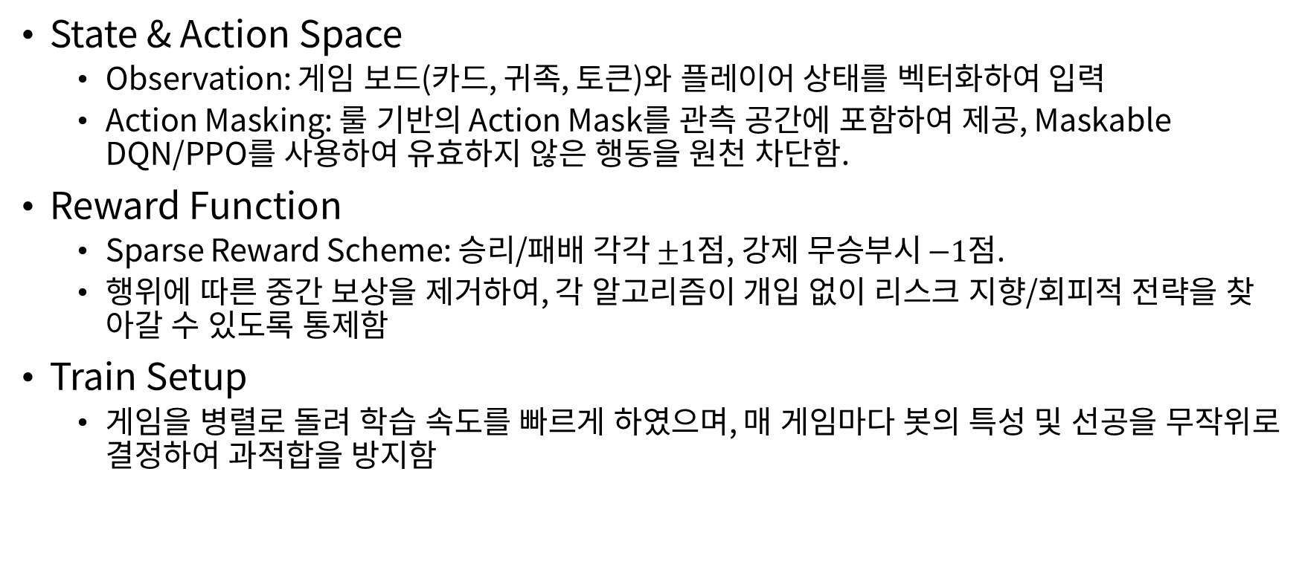
Experiment Setup
State & Action Space
  Observation: 게임 보드(카드, 귀족, 토큰)와 플레이어 상태를 벡터화하여 입력
  Action Masking: 룰 기반의 Action Mask를 관측 공간에 포함하여 제공, Maskable DQN/PPO를 사용하여 유효하지 않은 행동을 원천 차단함.
Reward Function
  Sparse Reward Scheme: 승리/패배 각각 $±1$점, 강제 무승부시 $−1$점.
  행위에 따른 중간 보상을 제거하여, 각 알고리즘이 개입 없이 리스크 지향/회피적 전략을 찾아갈 수 있도록 통제함
Train Setup
  게임을 병렬로 돌려 학습 속도를 빠르게 하였으며, 매 게임마다 봇의 특성 및 선공을 무작위로 결정하여 과적합을 방지함

Slide 6
Algorithm Configuration
Vanilla DQN: DQN의 구조적 편향을 인위적으로 보존, 리스크 추구 성향 극대화
  Num_cpu: 학습 속도를 위해 병렬 학습을 진행할 코어를 설정함
  Hard Update(tau: 1.0): Target Network를 서서히 업데이트하지 않고 특정 주기마다 값을 통째로 덮어씌움. 서서히 업데이트를 한다면 조금씩 편향이 희석되지만, Hard Update를 하면 해당 Target value를 정답으로 확정시켜 편향을 유지시킨다.
  Long Period(interval: 2000): 과대평가는 일시적인 노이즈에 불과하지만, 긴 업데이트 주기는 이 노이즈를 정답으로 변환시킨다. 짧아 보일 수 있지만 이는 Num_cpu에 의해 훨씬 긴 값을 가지게 된다.
  Experience Retention(buffer_size: 1000000): 많은 경험을 두어 학습을 용이하게 함
  Exploration Strategy: 초반에는 전부 무작위 탐험을 하다가, 일정 횟수가 지나면 0.05의 확률로 무작위 행동을 하도록 반영함.
  Allow bold modification(max_grad_norm: 10): 네트워크를 대폭 수정하여 즉각적으로 반응하도록 유도함.
  Policy_kwargs: 신경망 구조를 크게 잡아 많은 경우를 담을 수 있도록 함

Slide 7
Algorithm Configuration
PPO: 불확실성 제어를 통한 안정성 유도, 리스크 회피 성향 최대화
  Num_cpu: 학습 속도를 위해 병렬 학습을 진행할 코어를 설정함
  Conservative Policy Update(clip_range: 0.2): 정책 업데이트 시에 새로운 확률이 기존 확률의 0.8~1.2배 범위를 벗어나면 그 이상의 변경을 무시함.
  Stable Learning Horizon(n_steps: 1024): 한번의 업데이트를 위해 1024스텝의 데이터를 모아서 평균적인 이득을 계산함.
  Large Batch(batch_size: 2048, n_epochs: 10): 수집된 대량의 데이터를 10번 반복학습하여 현재 수립한 정책을 확실하게 다짐.
  Regularization(ent_coef: 0.01): 엔트로피에 보너스를 줘서 초기에 너무 빨리 특정 전략으로 굳어지는 것을 방지함.
  Constraints(max_grad_norm: 0.5): 학습 과정에서 기울기의 크기가 0.5를 넘으면 강제로 잘라냄. 이는 DQN 대비 매우 엄격한 설정이며 불확실한 보상을 회피하는 특성을 극대화시킴.

Slide 8
Experimental Procedure
Curriculum Learning을 이용하여 초반 승률이 90%가 넘을 때까지 랜덤 봇과 경쟁하여 학습을 진행함.
매 게임마다 성향이 달라지는 Heuristic_bot과의 경쟁으로 학습함. 승률이 일정 이상 찍고 수렴할 때까지 학습을 시킴.
학습이 완료된 두 모델을 estimate.py를 이용하여 서로 경쟁시키고 결과물을 이미지화해서 출력함.

Slide 9
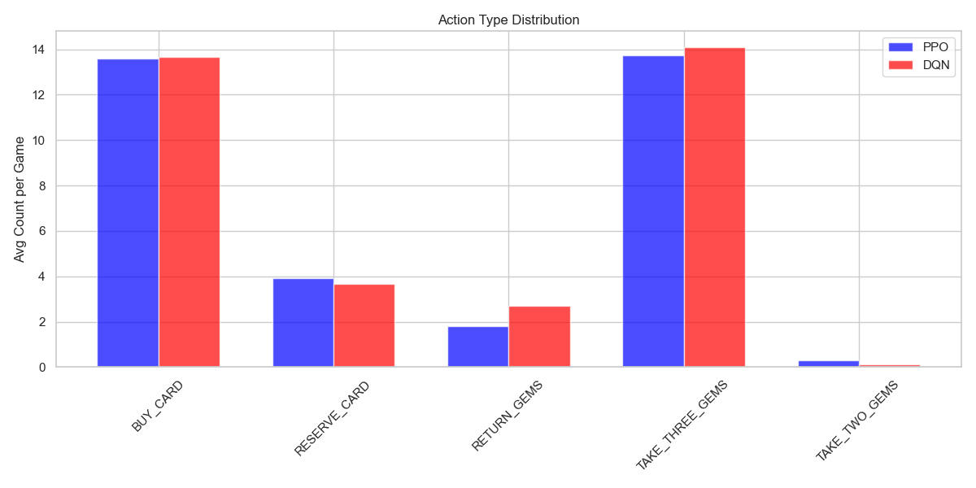
Experiment Result
실제 행동의 분포는 다음과 같다.

Slide 10
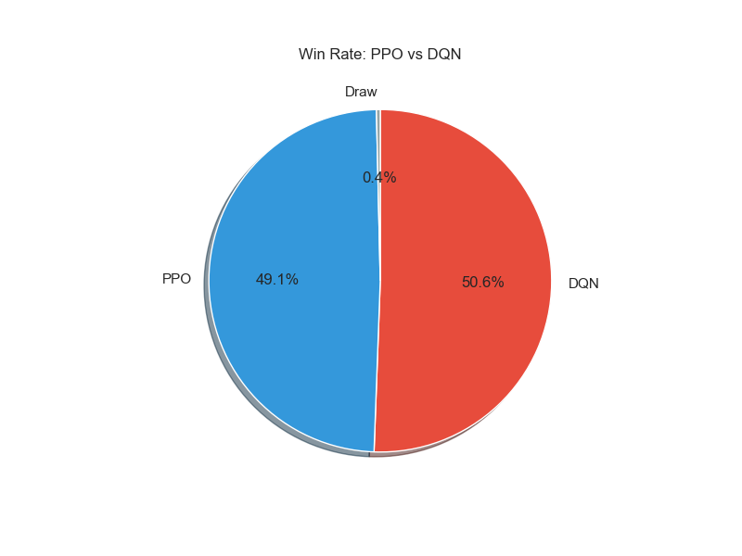
Experiment Result
승률 비율은 다음과 같다.

Slide 11
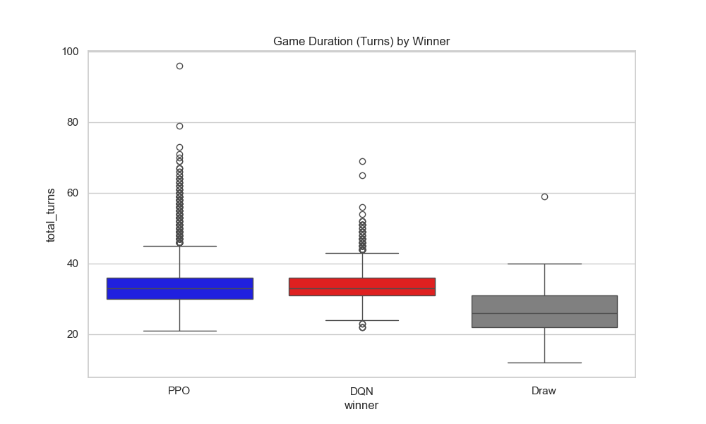
Experiment Result
승리에 걸린 턴 수는 다음과 같다.

Slide 12
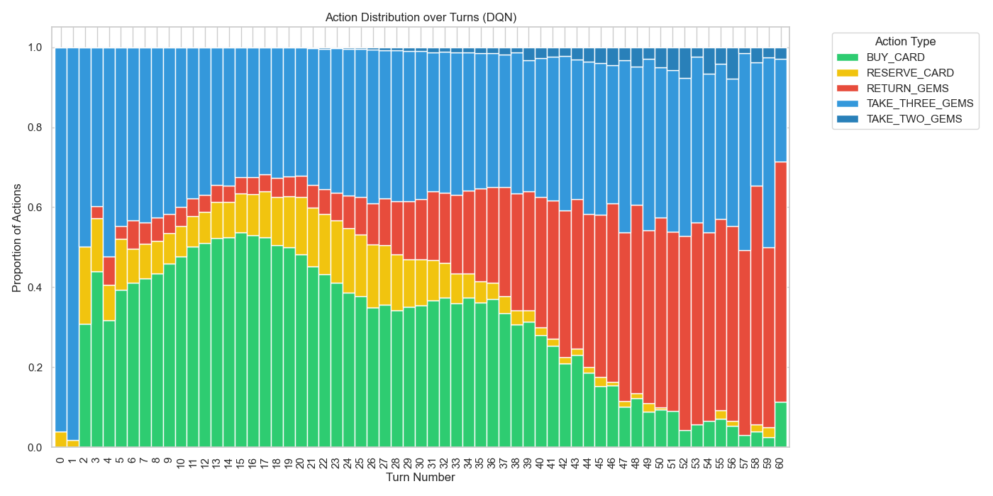
Experiment Result
DQN의 턴별 행동 비율은 다음과 같다

Slide 13
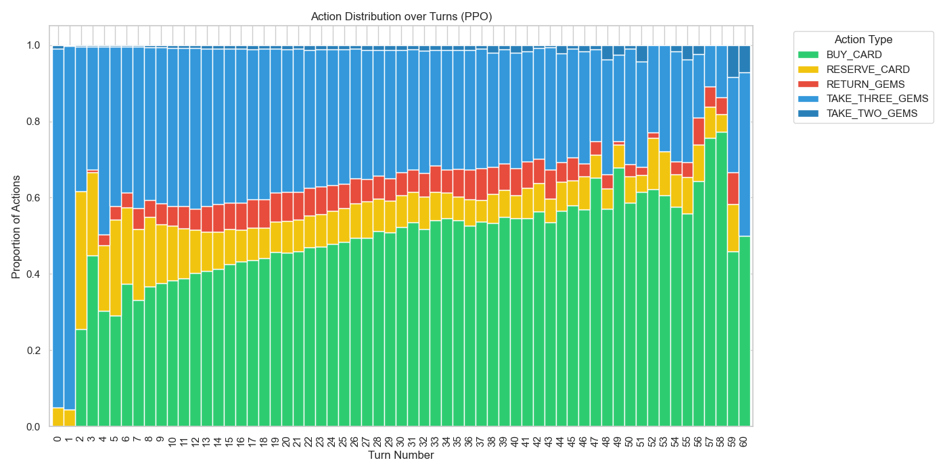
Experiment Result
PPO의 턴당 행동 비율은 다음과 같다.

Slide 14
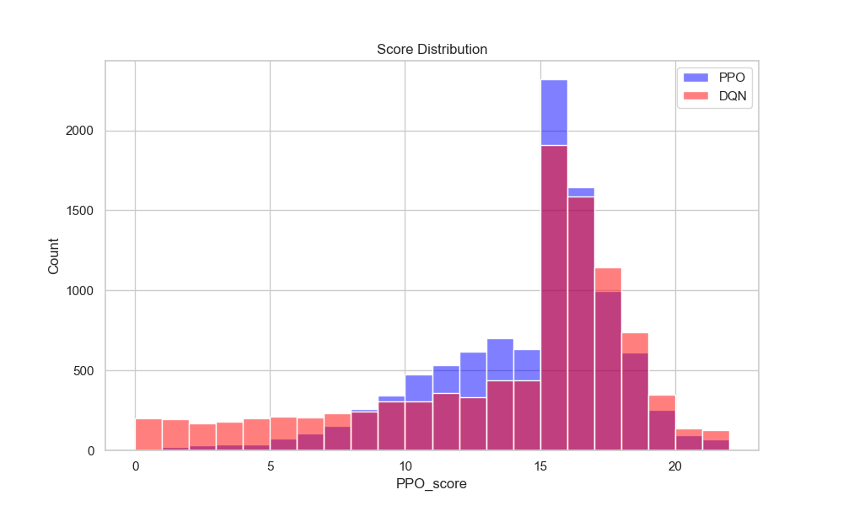
Experiment Result
각 모델별 점수 분포도이다.

Slide 15
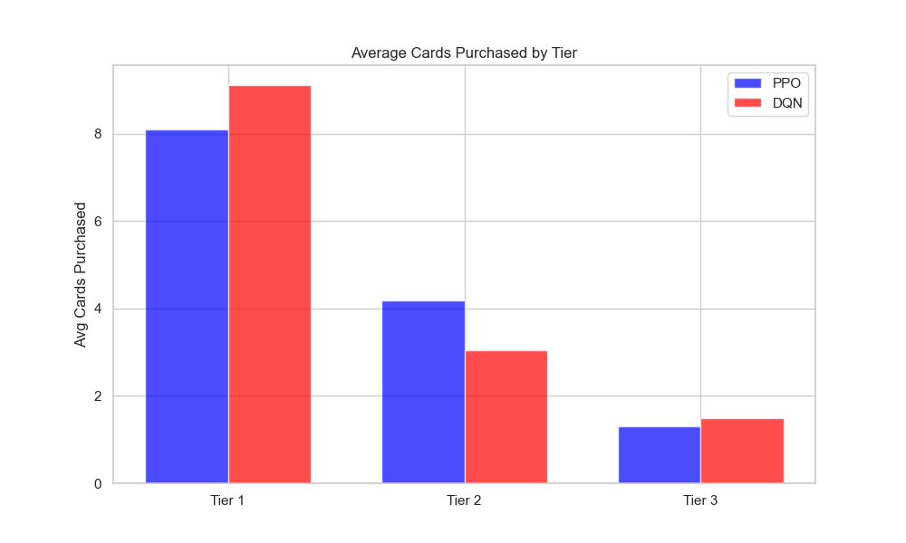
Experiment Result
각 모델의 티어별 카드 구매 횟수이다.

Slide 16
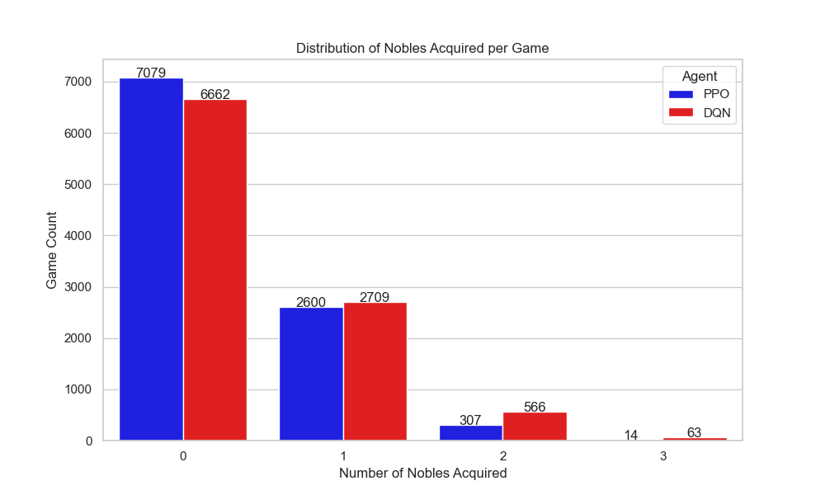
Experiment Result
각 모델의 귀족 구매 횟수이다.

Slide 17
Interpretation of Results
실제 행동 및 승률, 승리까지 걸린 턴 수에는 두 모델의 차이점이 보이지 않았다.
그러나, 점수 분포 및 카드의 구매 빈도, 귀족의 구매 횟수로 우리가 설정한 가설과 일치한 결과가 나왔다.
DQN(Risk-Seeking)
  DQN의 카드 구매는 PPO에 비해 Tier 1에 몰려있는 것을 확인 가능하다. Splendor에서 Tier 1 카드는 점수가 0점인 카드가 대다수로 구성되어있다. 이는 현재의 득점 기회를 포기하고 미래의 구매력에 베팅하는 행위와 같다.
  또한, Return Gems 행동을 PPO에 비해 유의미하게 많이 하는데, 이는 턴을 낭비하더라도 끝까지 자원을 모아 비싼 카드를 사겠다는 욕심(High Return)으로도 해석 가능하다.
  DQN의 끝은 귀족으로, DQN이 귀족을 2명 이상 획득한 횟수가 PPO에 비해 압도적으로 많다. 1단계 카드를 모아 폭발적인 득점을 한번에 얻으려고하는 전형적인 고점 지향형 플레이를 확인할 수 있다.

Slide 18
Interpretation of Results
PPO(Risk-Averse)
  DQN에 비해 2티어 카드의 구매를 유의미하게 더 많이 하는 것을 확인할 수 있다. 1단계 카드를 통해 할인을 챙기는 것보단, 비용이 들더라도 지금 당장 점수를 획득하는 것이 패배 리스크를 줄이는 가장 확실한 방법이라고 판단한 것이다.
  또한, DQN에 비해 귀족을 선호하지 않는데, 귀족을 노리면서 1티어의 카드를 사는 것은 불확실한 미래의 값을 얻는다고 판단하였음을 확인 가능하다.
Conclusion
  두 모델의 결과를 토대로, 리스크 지향적 플레이는 1tier -> 3tier&noble 테크트리이며 리스크 회피적 플레이는 1, 2 tier -> 3tier 테크트리임을 확인할 수 있다.
  또한, 해당 테크트리의 결과물은 승률 분포도에서 확인 가능한데 전자의 경우 제대로 터지면 매우 높은 고점을 노릴 수 있지만 후자의 경우 안정적인 15점 취득이 가능함을 확인할 수 있다.

Slide 19
Further
본 프로젝트에서는 귀족을 선택하여 구매하는 것이 아닌 가능한 가장 앞의 귀족을 구매하도록 하였다. 전자의 경우 탐색 공간이 너무 넓어지기에 후자와 같이 구현하였다.
연계 실험으로, Self-Play로 자기 자신과 학습시켜 Nash Equilibrium에 도달하게 된다면 두 모델의 행위가 거의 완전히 동일해 지는가? 를 기획중이었다.
해당 가설이 타당하다면, 그 정책이 진 최적정책인지 검증하기 위해 기존의 PPO/DQN과의 대국을 하여 결과를 보고 어떤 전략이 더 최적 전략에 가까웠는지 또한 탐구해보고자 한다.

Slide 20
End of Slide
읽어 주셔서 감사합니다!

